Slide 1
Themabijeenkomst Veiligheid

Slide 2
Agenda
Stan Custers (Parkmanagement) - Behaalde resultaten
Erik van Term (Brandweer) – Brandpreventie
Roel van Bijnen (Koninklijke Marechaussee) – Keurmerk Veilig Ondernemen
Heinz van der Linden (Intergarde) – Camerasysteem Aviation Valley

Slide 3
Behaalde resultaten op Aviation Valley
BIZ sinds 2022
Aansluiting SIM
KVO

Slide 4
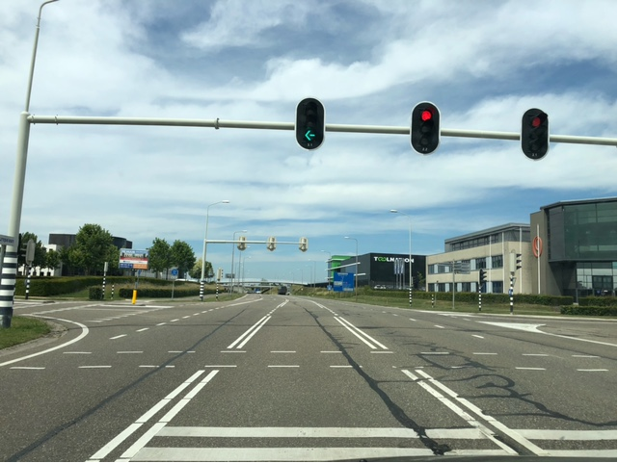
Aan- en afvoer verkeer Australiëlaan-Europalaan

Slide 5
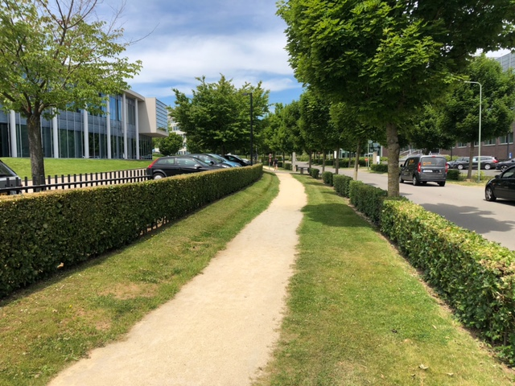
Wandelpaden

Slide 6
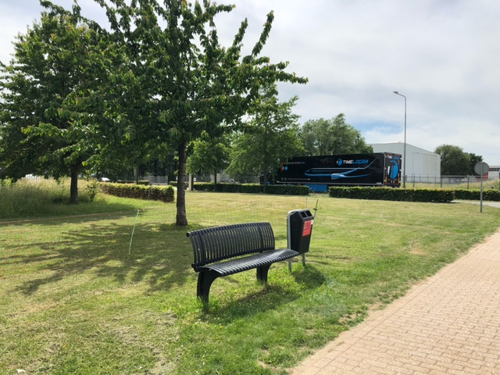
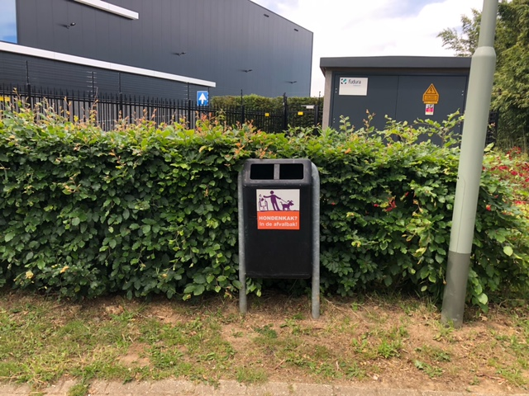
Vuilbakken

Slide 7
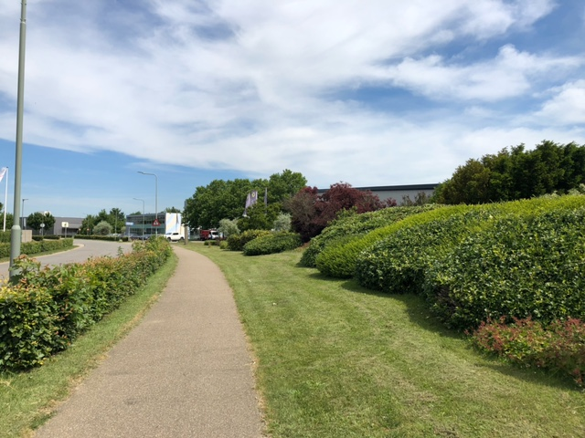
Groenvoorziening

Slide 8
Brandveiligheid
in en om het bedrijf
Erik van Term
Aviation Valley
8 juni 2022

Slide 9
Heeft U Vragen ??
Stel ze gerust

Slide 10
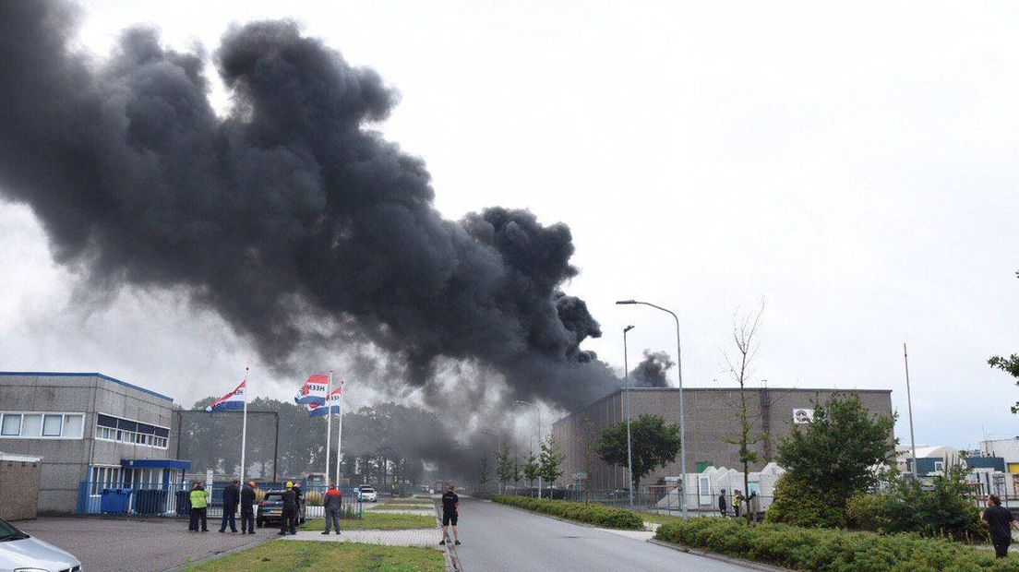
Brand in het bedrijf
De nachtmerrie voor iedere ondernemer

Slide 11
Kans op brand beperken
Voorkomen is beter dan ….
Brandpreventie
Het nemen van maatregelen ter voorkoming en beperking van brand,
de gevolgen van brand en het waarborgen van de ontvluchting van personen
BHV
Schakelt hulpdiensten in, helpt bij het ontruimen van het pand en kan helpen bij het blussen van een brandje.
Jaarlijkse inspecties
Brandveiligheidsvoorzieningen, elektra en elektrische apparatuur.

Slide 12
Brandweer toetst aan Bouwbesluit
Doelstelling
Voorkomen van slachtoffers
Beperken van schade
Branduitbreiding naar naastgelegen compartiment of gebouwen voorkomen
1 brandcompartiment mag afbranden!
Inspanningsverplichting, geen resultaatverplichting

Slide 13
Controle Brandweer
Brandveiligheid en brandveilig gebruik
Certificering installaties
Controle bouwkundige voorzieningen
Brandveilig gebruik
Voorlichting en tips!

Slide 14
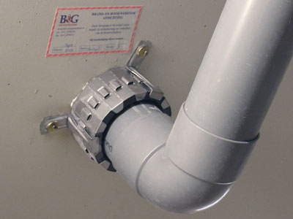
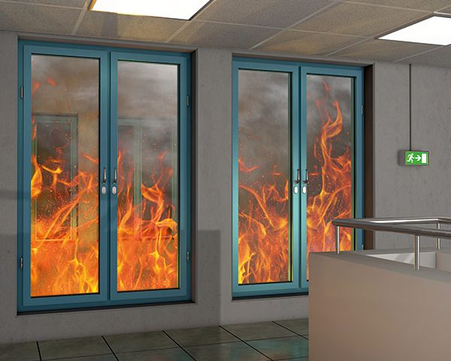
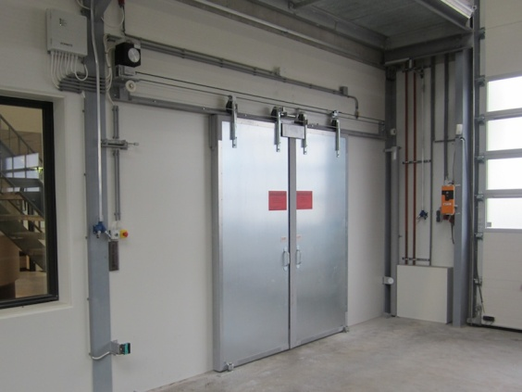
Brandcompartimentering
Bouwtechnische voorzieningen (passief)

Slide 15
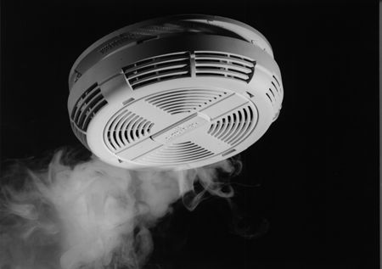
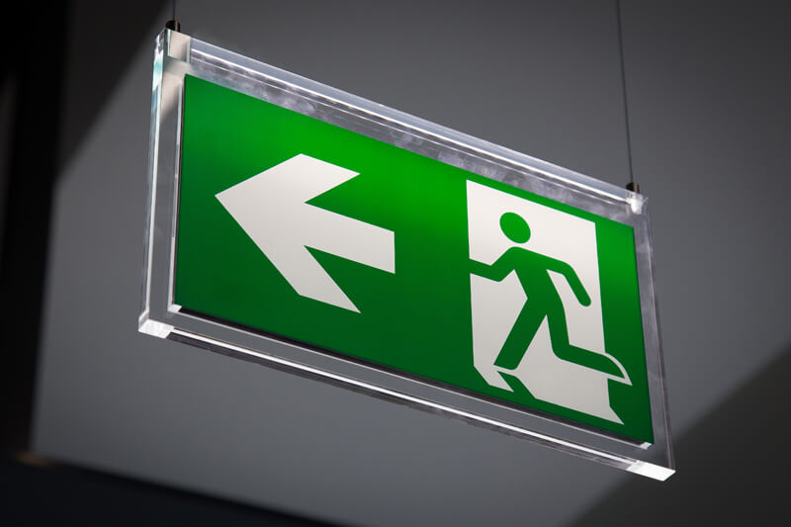
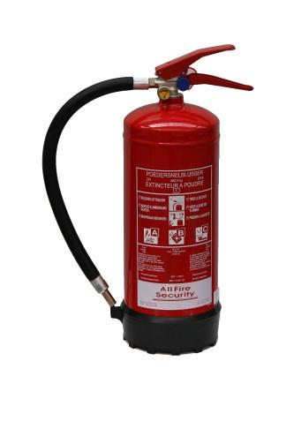
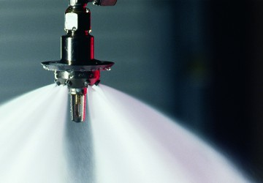
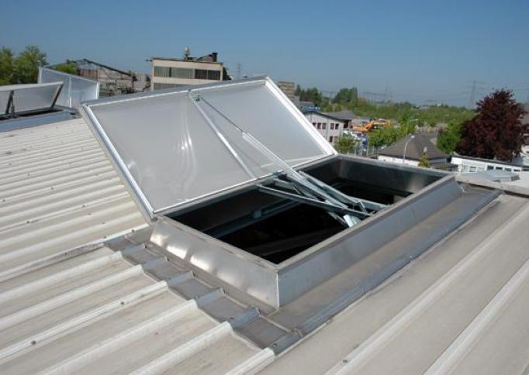
Installatietechnische voorzieningen
Brandbeveiligingsvoorzieningen (actief)

Slide 16
Brandveilig gebruik
En uw invloed hierop
Vluchtroutes vrijhouden (kort testje)
Controle op voorkomen brandgevaarlijke situaties
Ontruimingsplan oefenen!
Opslag en Bereikbaarheid
Telefonisch bereikbaar voor de meldkamer
Fysiek bereikbaar voor de hulpdiensten

Slide 17

Ontruimingsplan
Bent u op de hoogte?

Slide 18
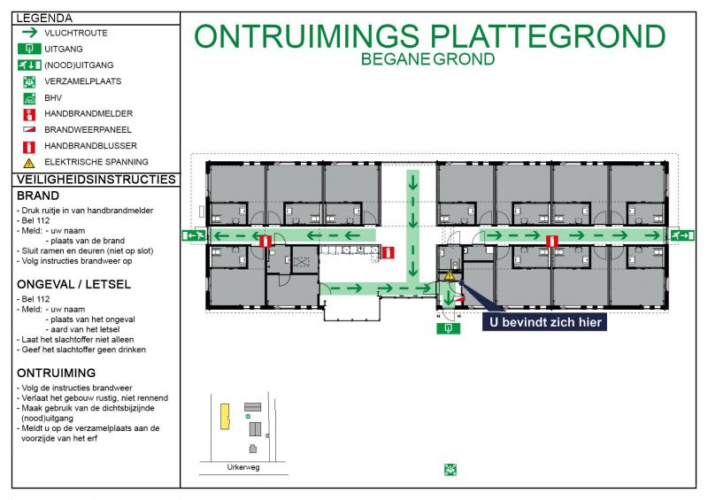
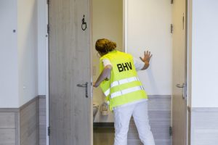
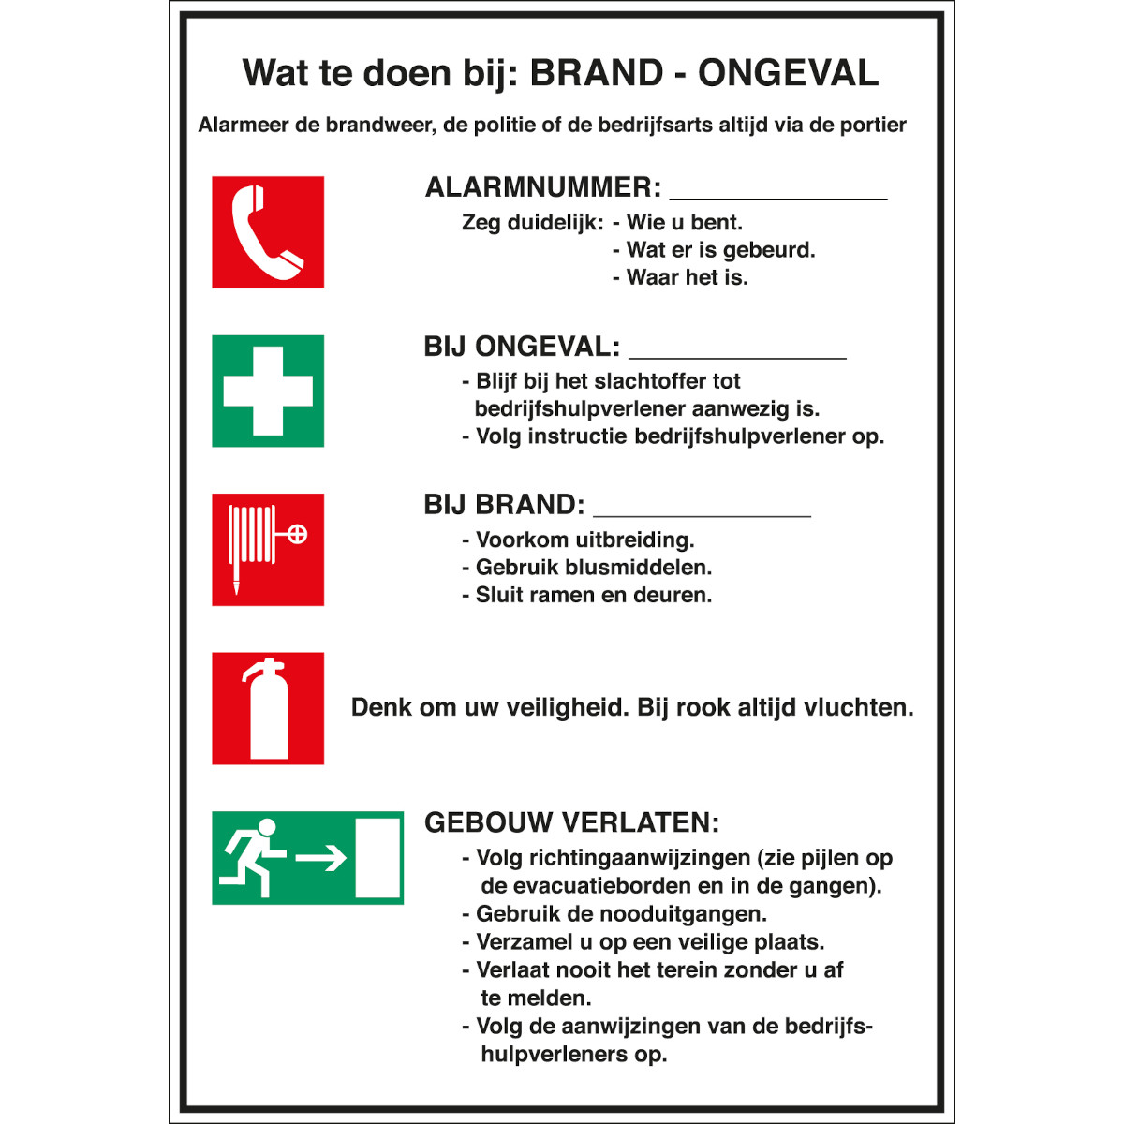
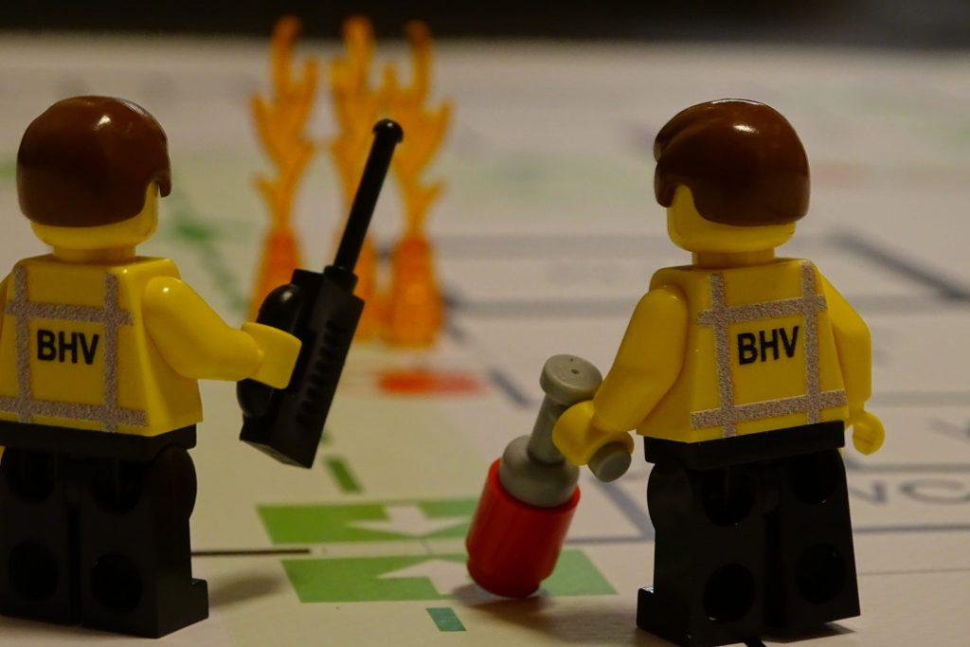
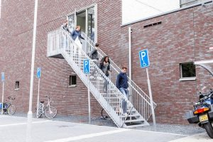
Wat te doen in geval van brand
Zorg dat u bent voorbereid

Slide 19
Brandveiligheid rondom het bedrijf
Opslag en bereikbaarheid
Gebruik niet-verplaatsbare en afsluitbare vuilcontainers.
Beperk de opslag van brandbare materialen zoals pallets, papier, karton, plastic of banden tot een minimum.
Berg dergelijke materialen zorgvuldig op, bij voorkeur binnen.
Is buitenopslag toch nodig? Zorg dan dat u het materiaal ten minste tien meter van een gebouw of afdak opslaat.
Zet geen buitenopslag tussen twee bedrijfsgebouwen in.
Wilt u toch afval op korte afstand van een gebouw of afdak opslaan? Gebruik dan onbrandbare containers met afsluitbare deksels. Sluit ze buiten werktijd ook echt af.
Voer uw afval regelmatig af, zodat uw containers nooit te vol zitten.
Richt voor buitenopslag en afvalcontainers een vaste plek in buiten het bereik van onbevoegden, bijvoorbeeld door een hek te plaatsen.

Slide 20
Bedankt voor uw aandacht

Slide 21
Presentatie KVO Schouw Wijkopperwachtmeester Maastricht-Aachen airport

Slide 22
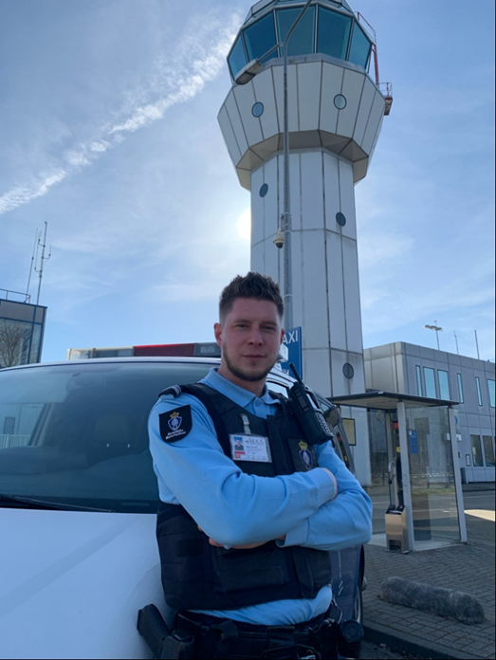
Wijkopper MAA
Mijn naam is Roel van Bijnen, na 13 jaar gewerkt te hebben in de operationele dienstploeg ben ik vanaf april 2021 vanuit de Koninklijke Marechaussee aangesteld in de functie van Wijkopperwachtmeester Maastricht-Aachen Airport. Deze functie is te vergelijken met de functie van een wijkagent bij de politie zoals. Ik zal zelf vaak op en rondom Maastricht-Aachen Airport aanwezig zijn en vooral de verbinding proberen te leggen met ketenpartners en omliggende bedrijven. Tevens ben ik uiteraard ook voor jullie het aanspreekpunt vanuit de Koninklijke Marechaussee.
Mochten er zaken zijn dan spreek mij gerust aan.
Hm.v.bijnen@mindef.nl
Telefoonnummer: 0613791659

Slide 23






KVO DAGSCHOUW / AVONDSCHOUW
Input voor de schouw wordt opgehaald bij ondernemers en bovenstaande partners door Iva Meijs en Sonja Demandt (SIM).

Slide 24
KVO DAGSCHOUW / AVONDSCHOUW
Tijdens de Schouw worden alle punten die zijn in gebracht besproken met de aanwezige ondernemers en partners.
Denk hierbij aan:
-Parkeerproblemen
-Overlast (Divers)
-Incidenten die plaats hebben gevonden (Inbraak/vernieling etc)
-Groenvoorziening die zicht belemmerd (Verkeersveiligheid)
-Leegstaande panden (Risico i.v.m. Krakers)
-Overig

Slide 25
KVO DAGSCHOUW / AVONDSCHOUW
Bespreking ingebrachte punten:
Bij de bespreking van alle ingebrachte punten wordt meteen besproken welke actiepunten opgepakt moeten worden om de situatie op te lossen of deels te verbeteren.
Vervolgens vind er een fysieke schouw plaats op het bedrijventerrein waarbij de ingebrachte zaken op locatie worden bekeken en besproken.
Voorbeeld…..

Slide 26
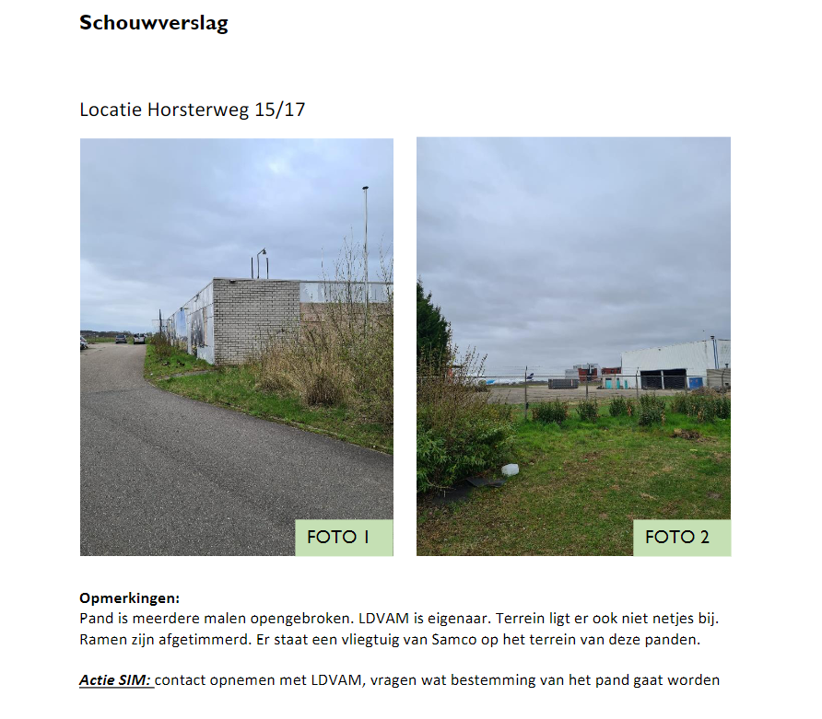

Slide 27
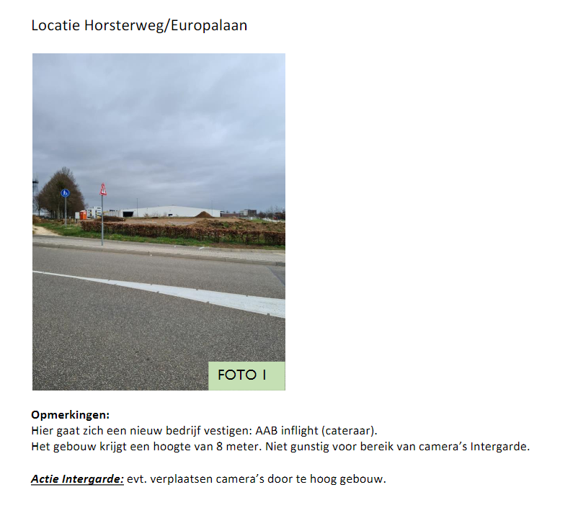

Slide 28
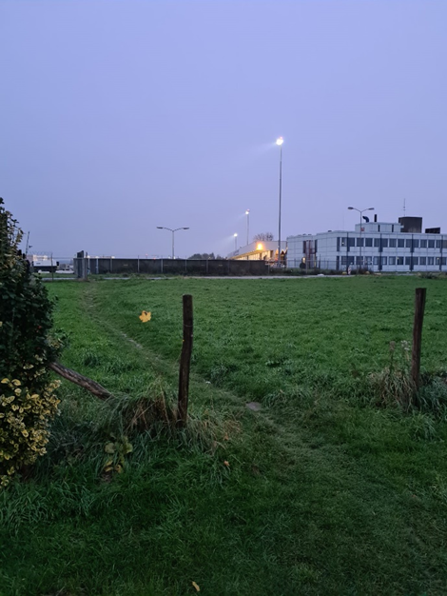
Voorbeeld actiepunt
Aan het einde van de Australiëlaan is het ijzerdraad van het hek open.
Door dit hek kunnen gemakkelijk auto’s op en af rijden vanuit de Vliegveldweg naar de Australiëlaan. Dit is geen veilige situatie, de kenteken camera in het begin van de straat kan omzeild worden. De werkgroep heeft geconstateerd dat dit gedeelte van het terrein eigendom is van de luchthaven.

Slide 29
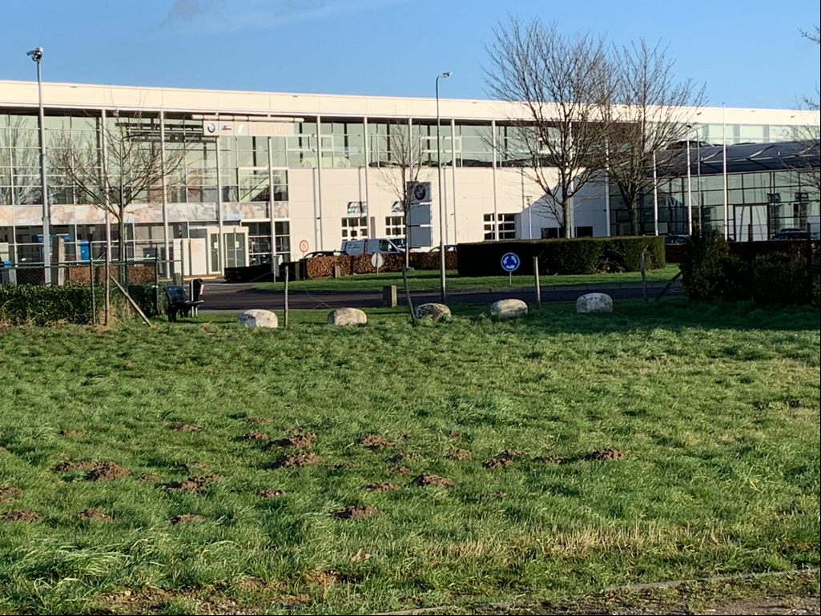
Afsluiting Australiëlaan
Na wat overleg tussen ketenpartners heeft de gemeente besloten om een aantal varkensruggen te plaatsen.
Hierdoor kan de Australiëlaan niet meer opgereden worden zonder de kenteken camera van Intergarde te passeren.
Probleem opgelost…
En dan nu het woord aan Intergarde….

Slide 30


Slide 31
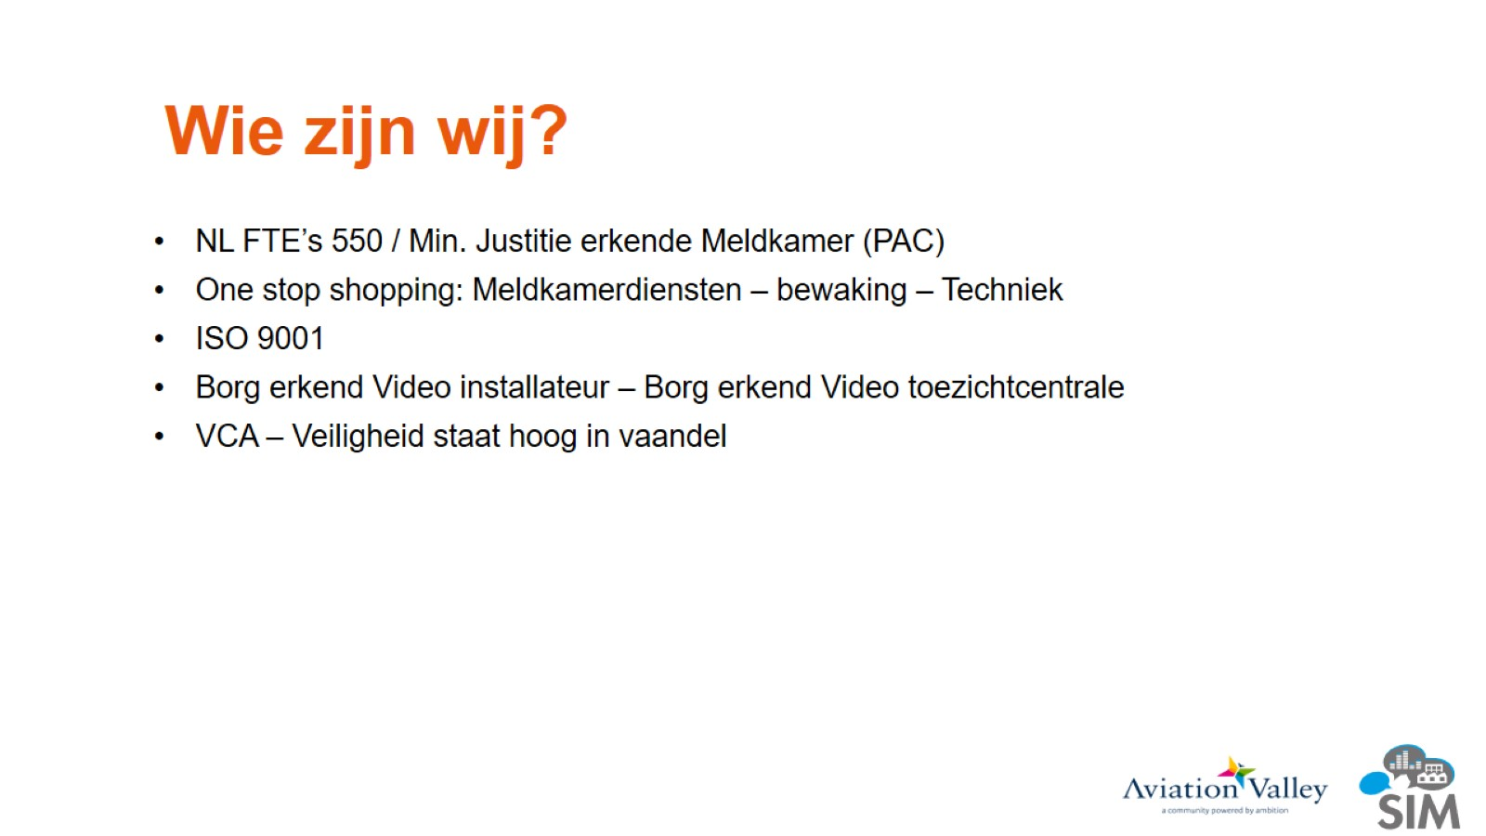
Wie zijn wij?

Slide 32
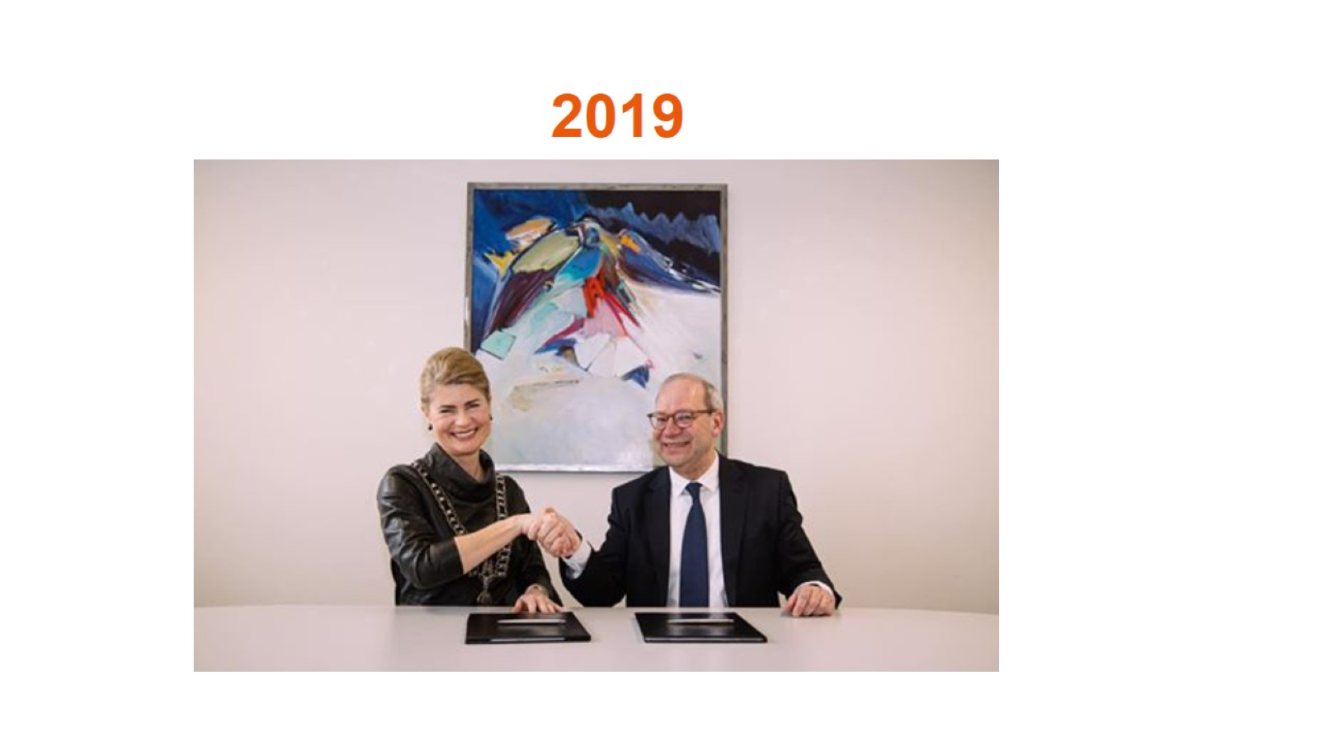
2019

Slide 33


Slide 34
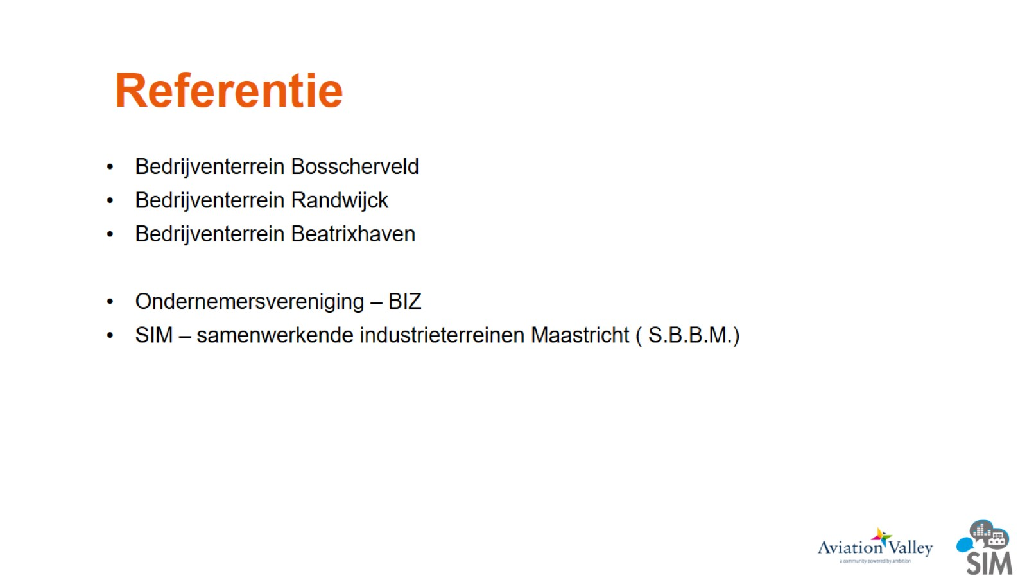
Referentie

Slide 35
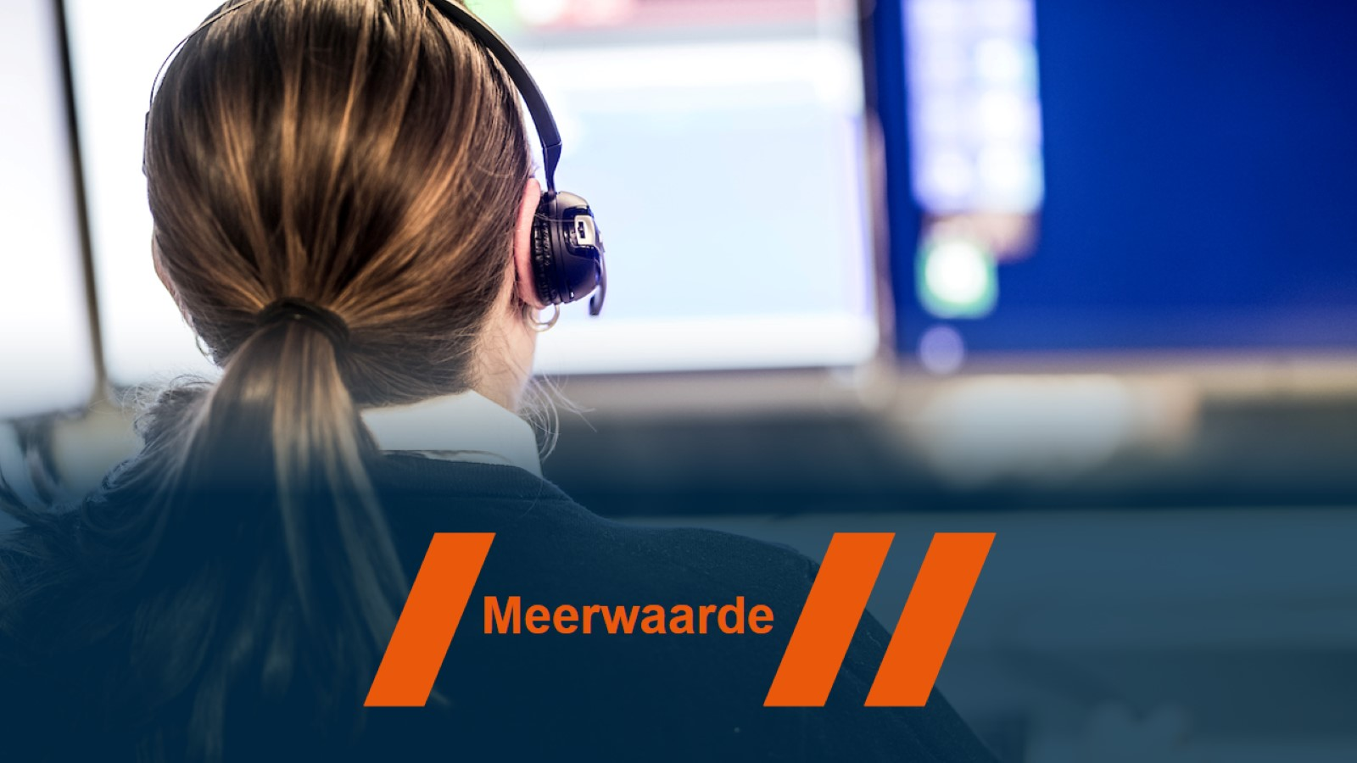
Meerwaarde

Slide 36
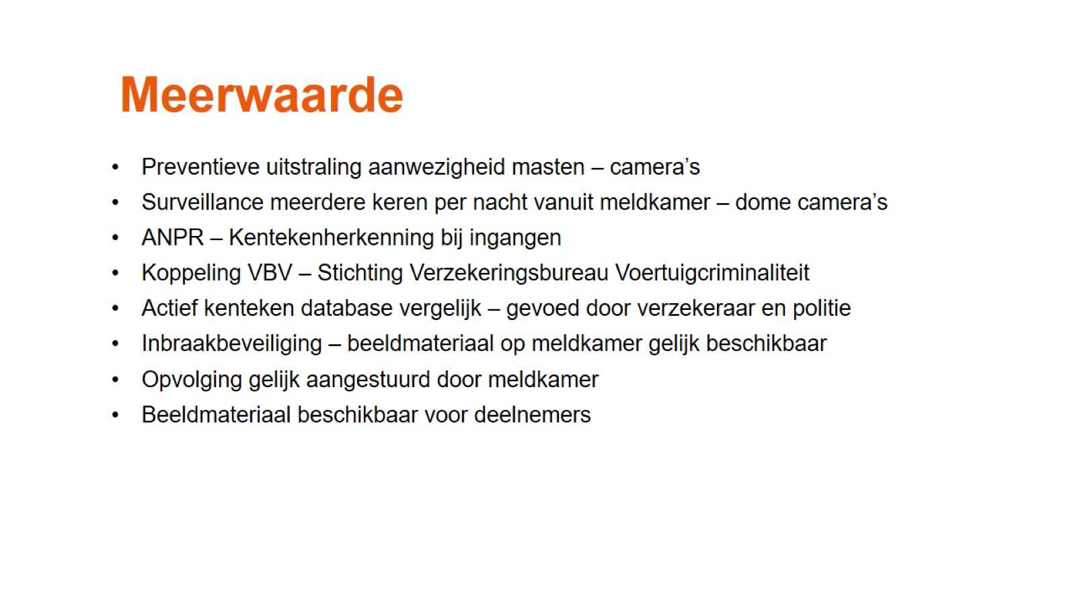
Meerwaarde

Slide 37

PROJECTIE

Slide 38
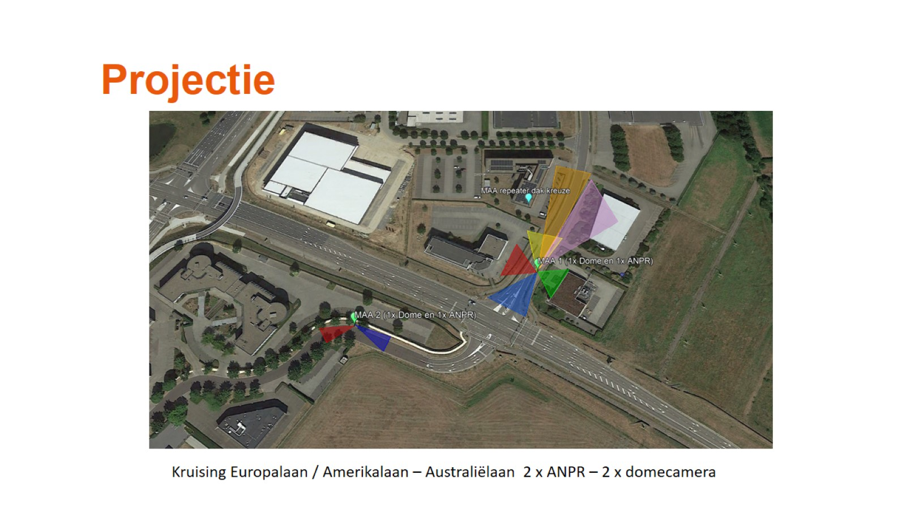
Projectie

Slide 39
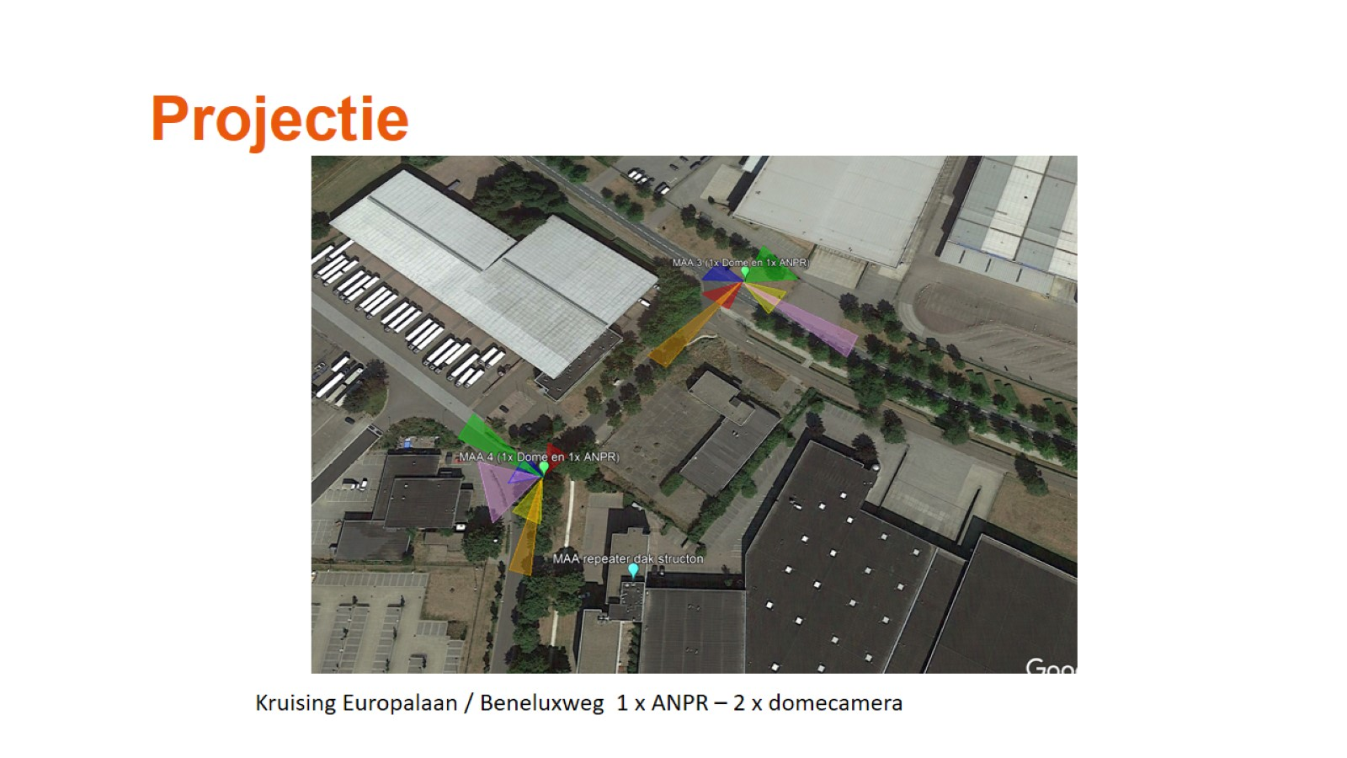
Projectie

Slide 40
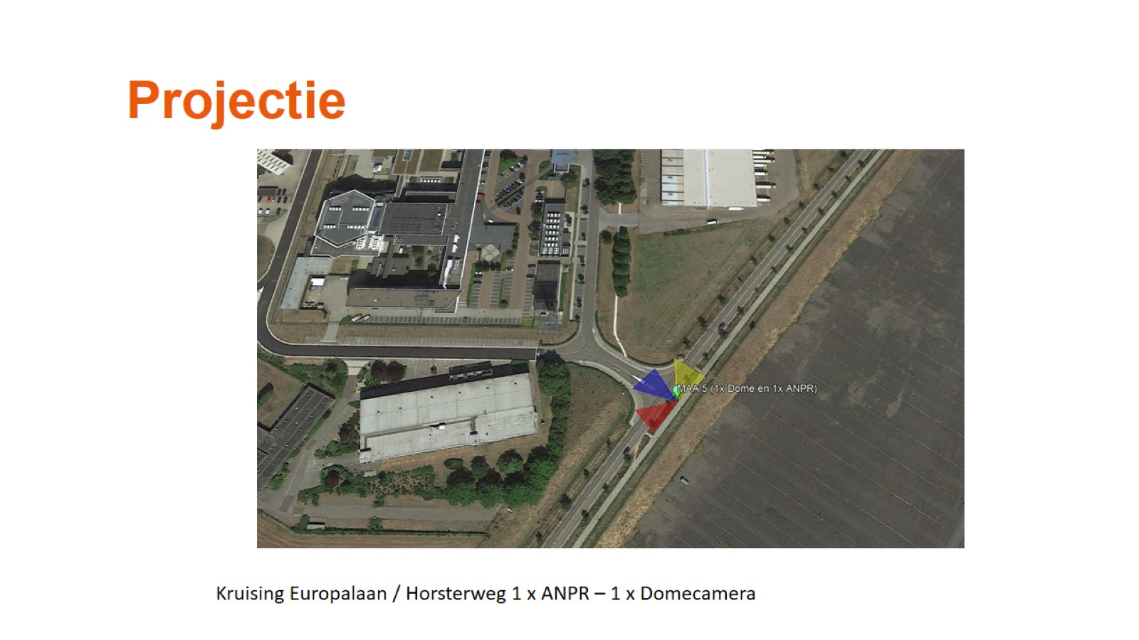
Projectie

Slide 41
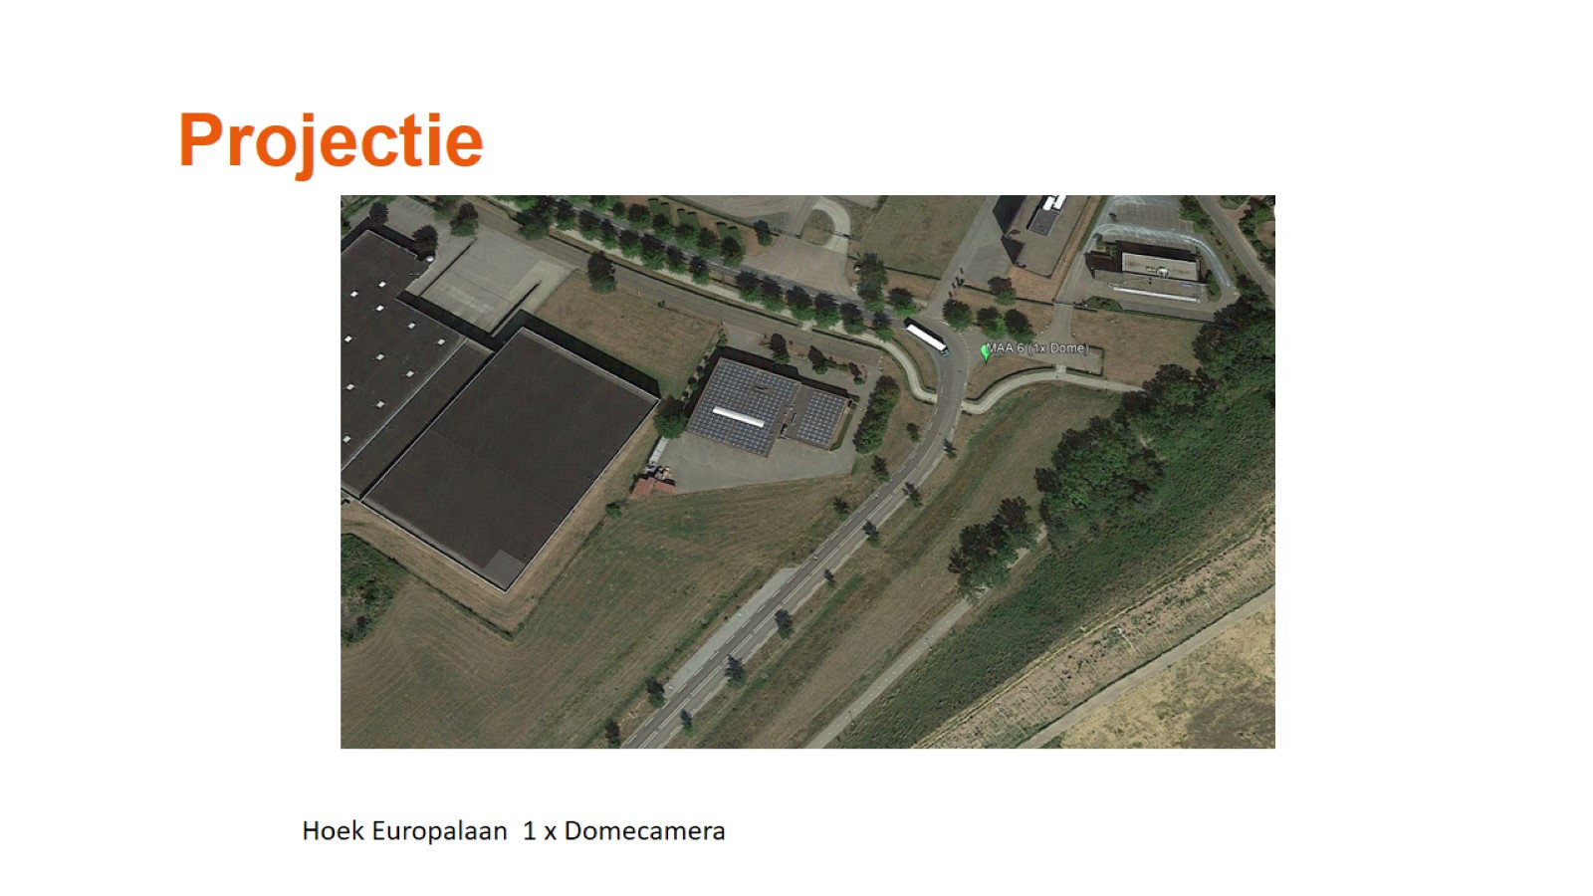
Projectie

Slide 42
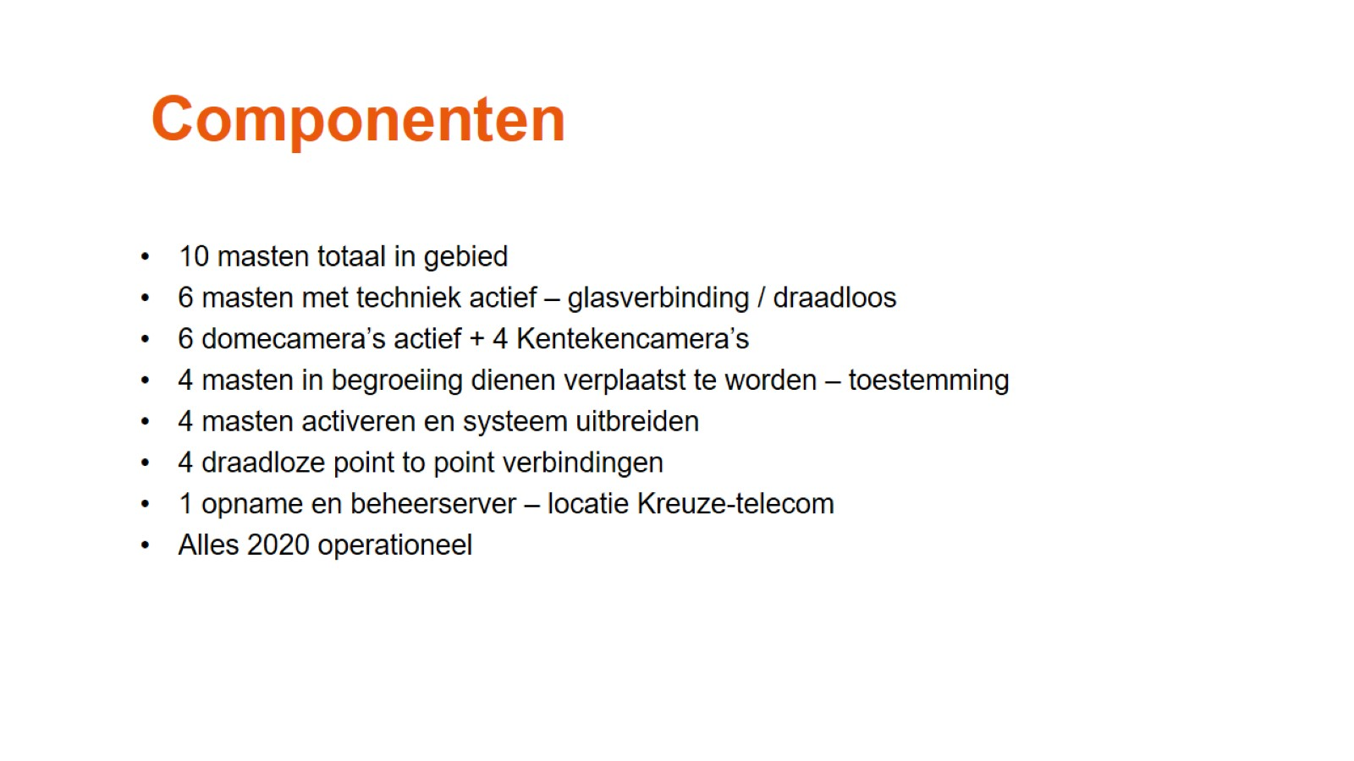
Componenten

Slide 43

Kosten - Baten

Slide 44
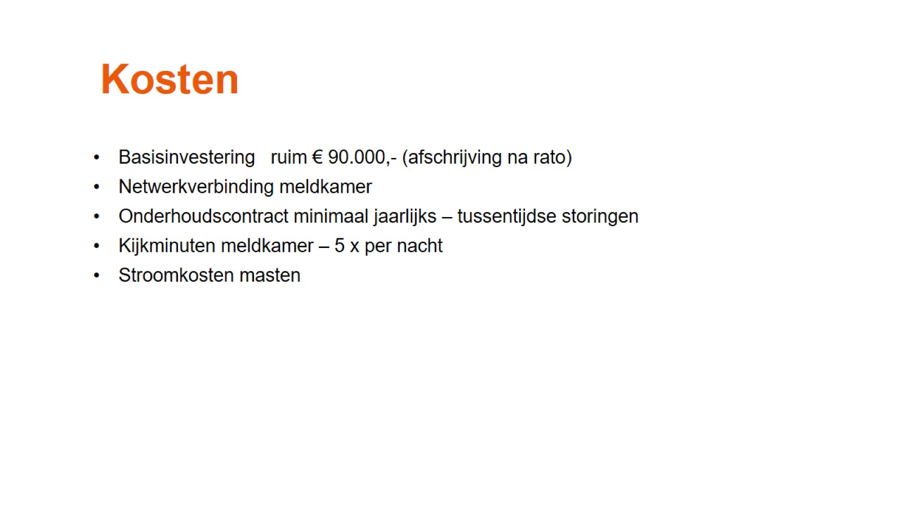
Kosten

Slide 45
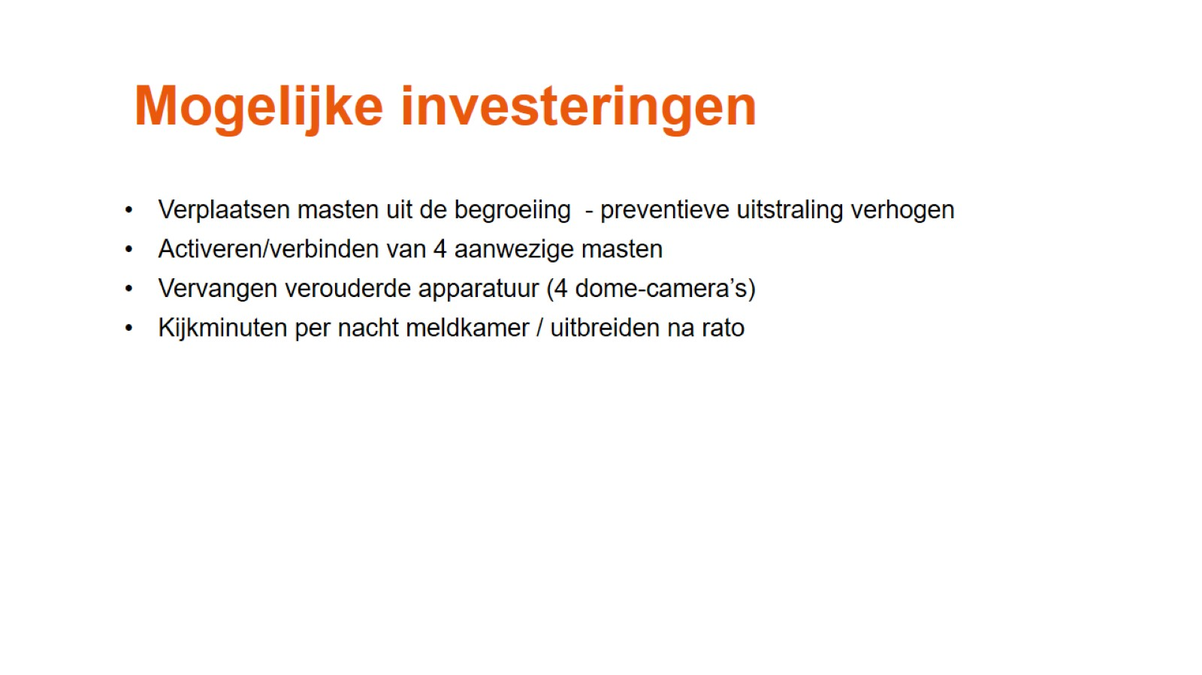
Mogelijke investeringen

Slide 46
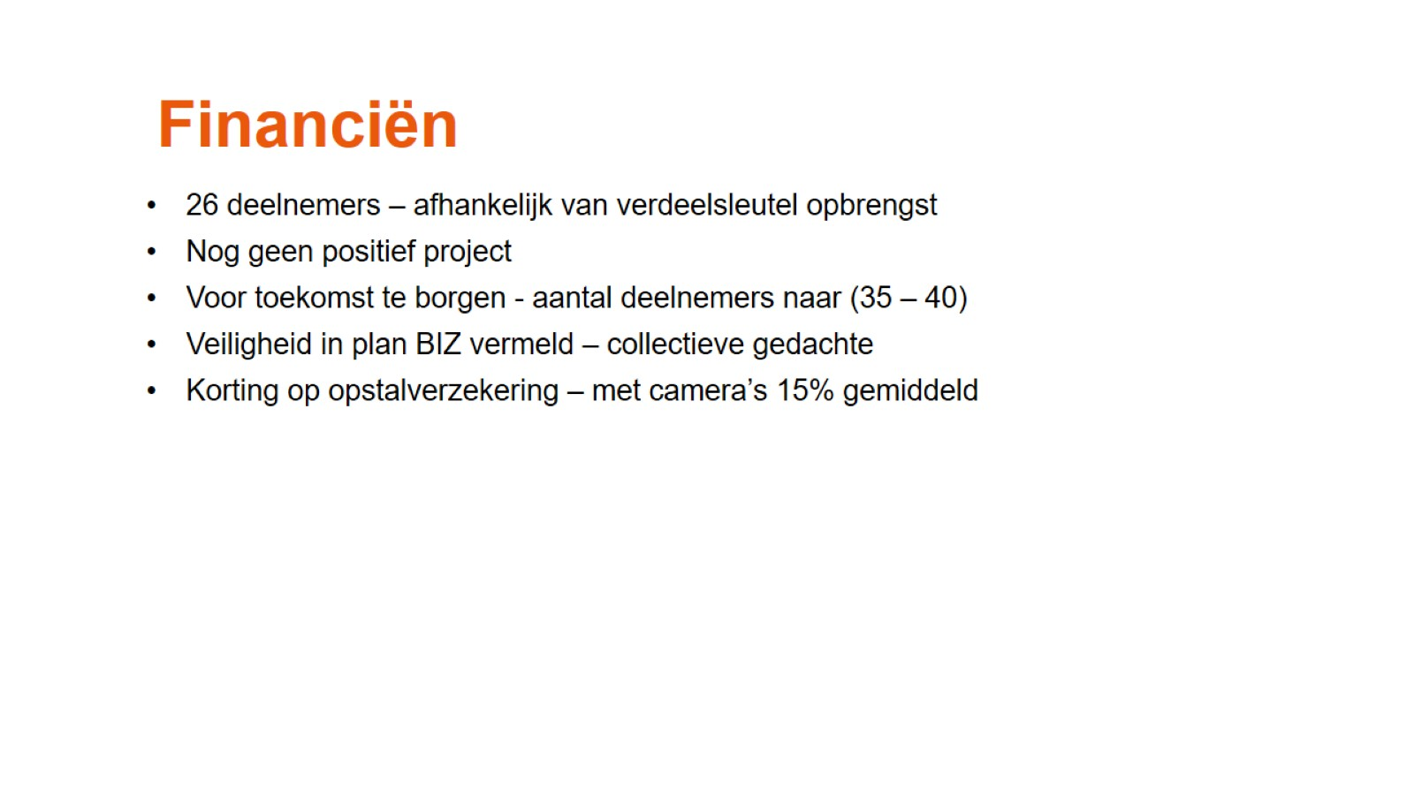
Financiën

Slide 47

Deelnemen?

Slide 48
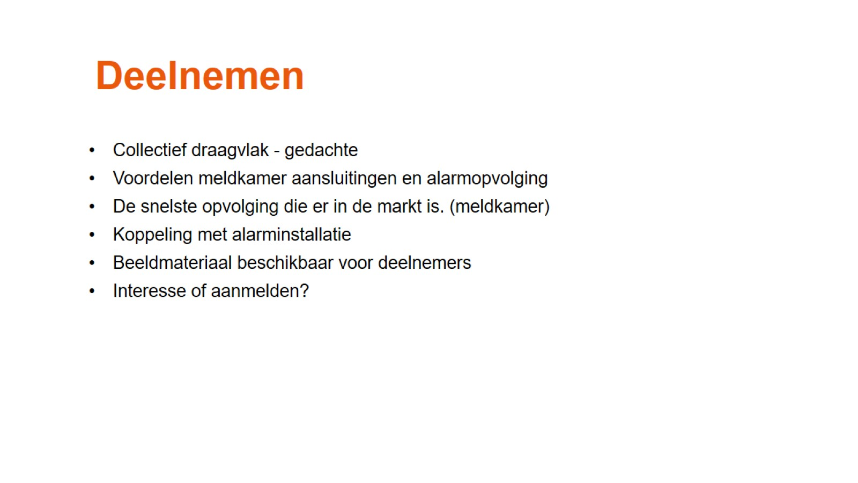
Deelnemen

Slide 49


Slide 50

Melding maken
BuitenBeter App (Gemeente)
Kleine meldingen zoals losse stoeptegels, groenvoorziening, zwerfafval etc.
info@aviationvalley.nl (Parkmanagement)
Grotere kwesties en andere zaken

Slide 51
Bedankt!

